Slide 1

KÍNH CHÀO
QUÝ THẦY CÔ
VÀ CÁC EM HỌC SINH!

Slide 2

KHỞI ĐỘNG

Slide 3
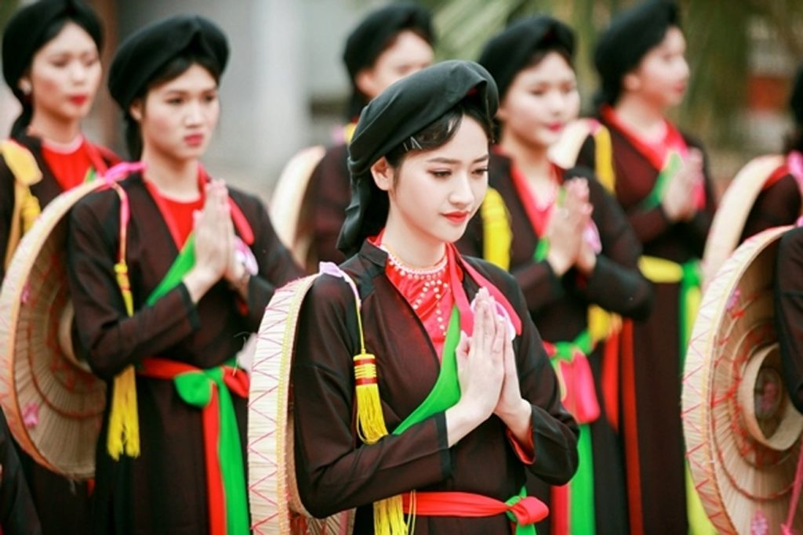
ÁO TỨ THÂN

Slide 4

ÁO BÀ BA

Slide 5
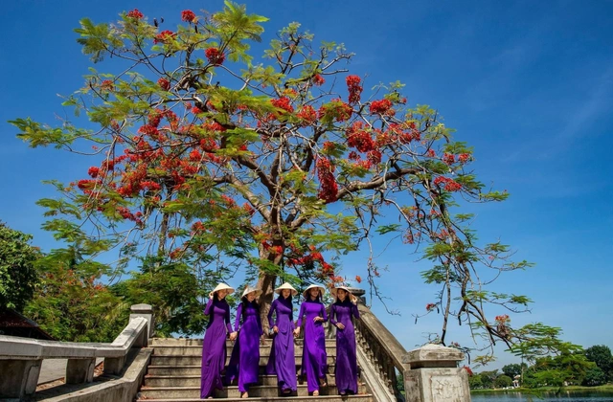
ÁO DÀI TRUYỀN THỐNG

Slide 6
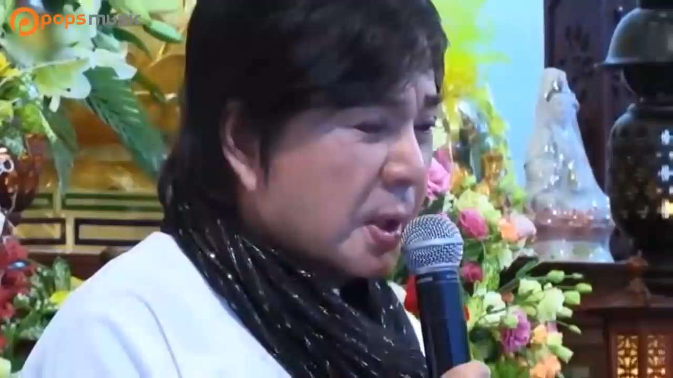
VỌNG CỔ

Slide 7
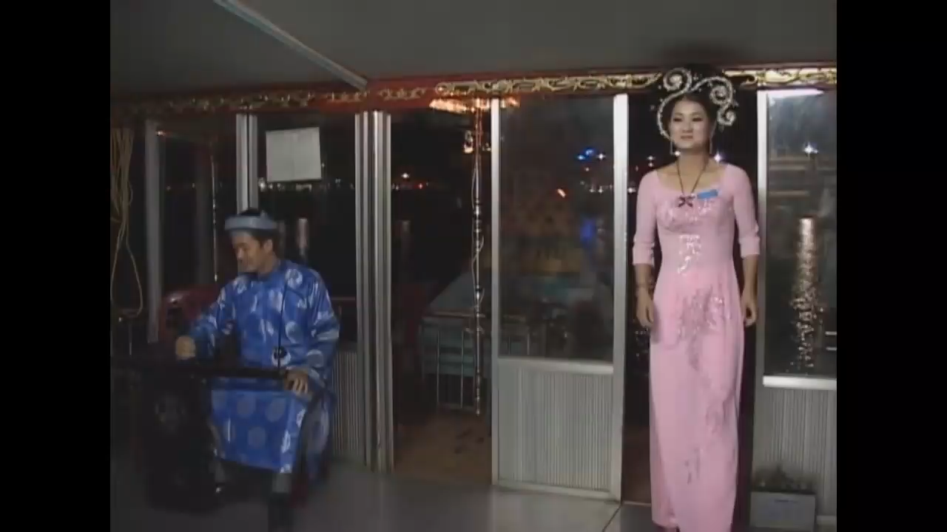
CA HUẾ

Slide 8
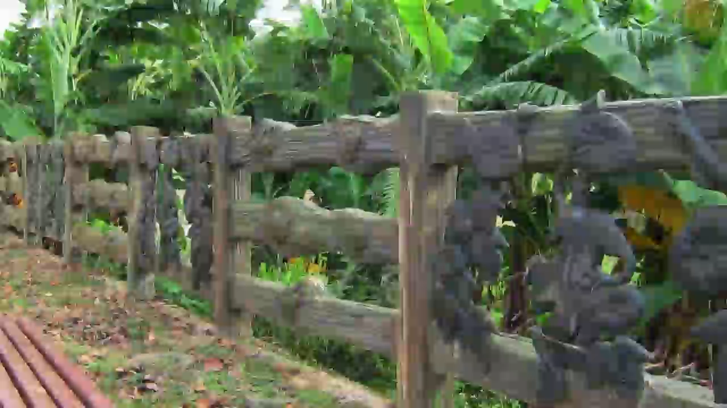
HÁT QUAN HỌ

Slide 9
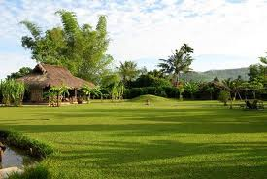
Chân quê
Nguyễn Bính

Slide 10
HÌNH THÀNH
KIẾN THỨC

Slide 11
I. TÌM HIỂU CHUNG
1, Nêu nội dung chính của văn bản “Chân quê”.
2, Xác định thể loại, bố cục của văn bản “Chân quê”. Cho biết nhân vật “em” trong bài thơ là ai?
3, Nhan đề bài thơ có ý nghĩa gì?

Slide 12
I. TÌM HIỂU CHUNG
1, Nội dung chính của văn bản “Chân quê”.
"Chân quê" của Nguyễn Bính là một câu chuyện tình yêu đầy cảm xúc và sâu sắc. Chàng trai trong câu chuyện này không thể giữ được vẻ đẹp chân quê của người yêu mình sau khi nàng trở về từ phương Tây. Điều này làm cho chàng rất buồn và thất vọng, bởi vì nét đẹp mộc mạc, bình dị của quê hương đã bị mất đi.

Slide 13
I. TÌM HIỂU CHUNG
2, Thể loại:
- Viết bằng thể thơ lục bát.
- Nhân vật em trong bài thơ là người yêu của anh – một chàng trai thôn quê - tác giả Nguyễn Bính.

Slide 14
I. TÌM HIỂU CHUNG
3, Nhan đề: Nghĩa của từ Chân quê là vẻ đẹp mộc mạc, đằm thắm, giản dị và chân chất. Chúng ta hay nghe nói tới từ “Chân Quê” khi nhắc tới những gì vốn rất chân thật của người dân thôn quê, nó thể hiện tính thật thà, mộc mạc của con người, cũng như lối sống giản dị, chân chất. Đó là cái gì đó trong sáng, hồn nhiên và mang đậm tình người. Bởi thế mà nhà thơ Nguyễn Bính đã sáng tác tuyệt phẩm “Chân Quê” để nói lên những tâm tình này.

Slide 15
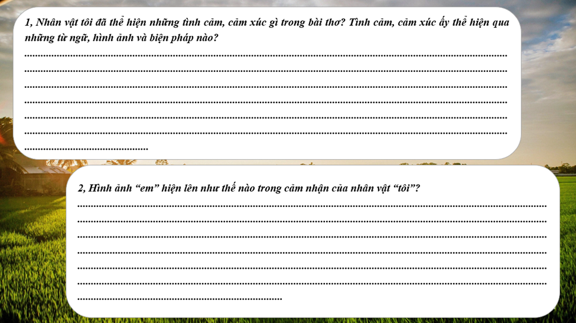
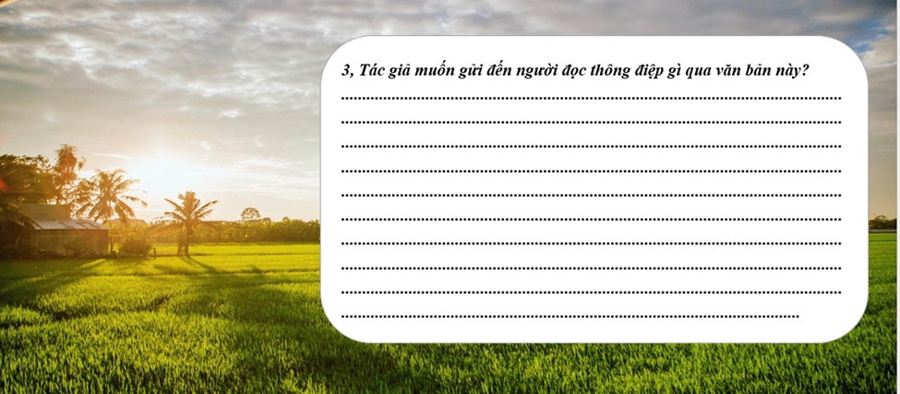
II. KHÁM PHÁ VĂN BẢN

Slide 16
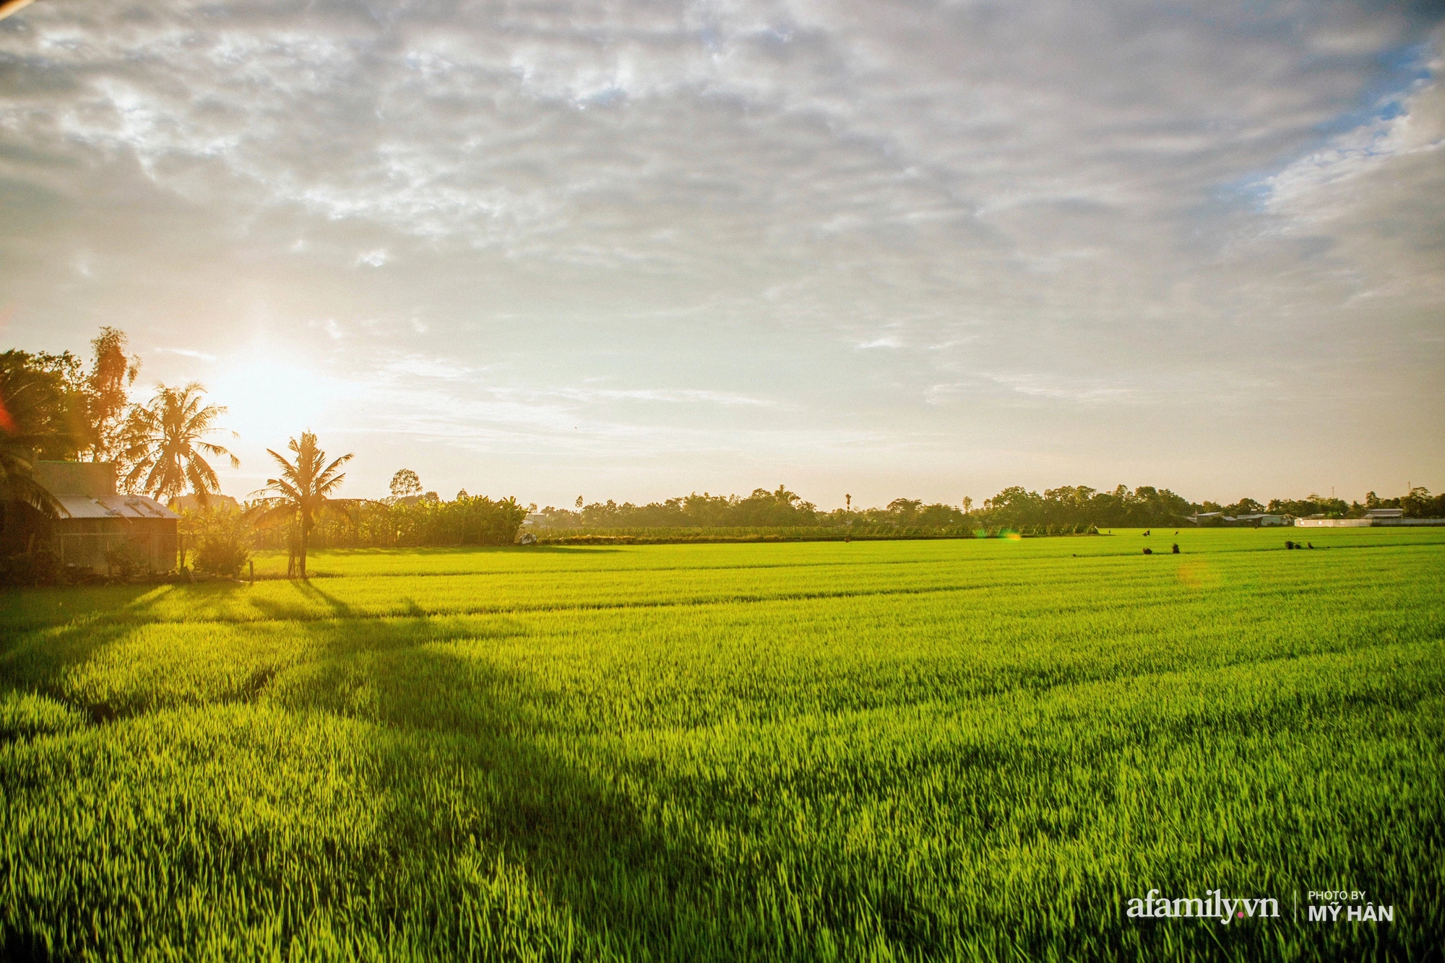
II. KHÁM PHÁ VĂN BẢN
1, Nhân vật tôi đã thể hiện những tình cảm, cảm xúc gì trong bài thơ? Tình cảm, cảm xúc ấy thể hiện qua những từ ngữ, hình ảnh và biện pháp nào?
- Nhân vật tôi thể hiện cảm xúc buồn bã, tiếc nuối và hụt hẫng khi gặp lại nhân vật em, vì “tôi” nhận thấy sự thay đổi của người yêu mình, không còn mộc mạc, giản dị như ngày trước.
- Tình cảm, cảm xúc ấy được thể hiện qua:
+ Từ ngữ, hình ảnh: “áo cài khuy bấm, em làm khổ tôi!”,
“Nào đâu cái yếm lụa sồi
Cái dây lưng đũi nhuộm hồi sang xuân?
Nào đâu cái áo tứ thân?
Cái khăn mỏ quạ, cái quần nái đen?”
+ Biện pháp tu từ:
Liệt kê: hình ảnh yếm lụa sồi, áo tứ thân, khăn mỏ quạ, quần nái đen …
Điệp cấu trúc: “nào đâu… cái”
Câu hỏi tu từ, câu cảm thán thán và thể thơ lục bát.

Slide 17
II. KHÁM PHÁ VĂN BẢN
2, Hình ảnh “em” hiện lên như thế nào trong cảm nhận của nhân vật “tôi”?
Hình ảnh “em” hiện lên trong cảm nhận của nhân vật “tôi”:
- Trước đây: Là cô gái dịu dàng, giản dị, mộc mạc - “yếm lụa sồi”, “áo tứ thân”, “khăn mỏ quạ”, “cái quần nái đen” …
- Hiện tại: Không còn mang dáng vẻ trong sáng, chân chất nữa – “khăn nhung”, “quần lĩnh”, “áo cài khuy bấm” …
= > Sự thay đổi này khiến cho nhân vật tôi cảm thấy buồn bã, hụt hẫng - “em làm khổ tôi”, “van em em hãy giữ nguyên quê mùa.

Slide 18
II. KHÁM PHÁ VĂN BẢN
3, Tác giả muốn gửi đến người đọc thông điệp gì qua văn bản này?
Tác giả muốn gửi đến người đọc thông điệp: hãy sống là chính mình, đừng vì chạy theo những thứ xa hoa, phù du mà đánh mất đi con người mình.

Slide 19
LUYỆN TẬP

Slide 20






VÒNG QUAY
VĂN HỌC
Nhân đôi
70
1
2
3
Thêm lượt
10
Mất điểm
100
4
5
6
90
50
7
8
9
STOP
QUAY

Slide 21




Câu 1. Phương thức biểu đạt chính của văn bản là:
A. Nghị luận.
B. Tự sự.
C. Miêu tả.
D. Biểu cảm.
QUAY VỀ
Notes:
https://www.facebook.com/baokefb - fb Nguyễn Nhâm -0981.713.891(Zalo)

Slide 22



Câu 2. Hình ảnh nào không xuất hiện cùng cô gái trong bài thơ ?
A. Khăn nhung, quần lĩnh.
B. Chiếc nón quai thao.
C. Cái yếm lụa sồi.
D. Áo cài khuy bấm.
QUAY VỀ

Slide 23

Câu 3. Tác dụng của biện pháp tu từ điệp ngữ trong đoạn thơ:
Nào đâu cái yếm lụa sồi ?
Cái dây lưng đũi nhuộm hồi sang xuân?
Nào đâu cái áo tứ thân?
A. Nhấn mạnh sự nuối tiếc, hụt hẫng của chàng trai trước sự thay đổi của cô gái
B. Nhấn mạnh sự thay đổi ngoại hình của cô gái.
C. Nhấn mạnh sự mất mát của chàng trai trước sự thay đổi của cô gái.
D. Nhấn mạnh nét hiện đại của cô gái.
QUAY VỀ

Slide 24
Câu 4. Ngôn ngữ của tác giả trong bài thơ là ngôn ngữ:
A. Cổ kính mà hiện đại.
B. Mộc mạc, quê mùa, hóm hỉnh, gần gũi với người dân quê.
C. Giản dị, mộc mạc, gần gũi với ngôn ngữ dân gian.
D. Hiện đại, cách tân táo bạo.
QUAY VỀ
Notes:
https://www.facebook.com/baokefb - fb Nguyễn Nhâm -0981.713.891(Zalo)

Slide 25
Câu 5. Chàng trai muốn nhắn nhủ điều gì qua câu thơ ?
“Van em! Em hãy giữ nguyên quê mùa”
A. Nhắn nhủ cô gái giữ gìn những nét đẹp thôn quê.
B. Nhắn nhủ cô gái giữ gìn những nét đẹp truyền thống.
C. Nhắn nhủ cô gái giữ gìn những nét đẹp dân dã.
D. Nhắn nhủ cô gái đừng chạy theo trào lưu hiện đại.
QUAY VỀ

Slide 26
Câu 6. Chàng trai thể hiện thái độ gì trong hai câu thơ sau:
Nói ra sợ mất lòng em,
Van em! Em hãy giữ nguyên quê mùa.
A. Buồn rầu, u uất.
B. Phẫn nộ, tức giận.
C. Chán ghét, bực dọc.
D. Chân thành, tha thiết.
QUAY VỀ

Slide 27
VẬN DỤNG

Slide 28
1, Anh/ chị có đồng tình với quan niệm “giữ nguyên quê mùa” của chàng trai trong bài thơ không? vì sao?
2, Anh/ chị cần làm gì trong việc giữ gìn những giá trị văn hoá truyền thống?
Em hãy trình bày quan điểm cá nhân bằng một đoạn văn về các ý kiến dưới đây:

Slide 29
1, Trình bày quan điểm cá nhân:
Em vừa đồng tình vừa không đồng tình với quan niệm “giữ nguyên quê mùa” của chàng trai trong bài thơ. Vì:
+ Đồng tình: Việc giữ gìn bản chất, văn hóa dân tộc trong thời kỳ hội nhập cũng là một điều rất cần thiết.
+ Không đồng tình: vì trong thời kỳ hội nhập, việc thay đổi là cần thiết để tránh bị lạc quẻ và quê mùa.

Slide 30
2, Để giữ gìn những giá trị văn hoá truyền thống, ta cần:
+ Trân trọng và giữ gìn những giá trị văn hóa truyền thống của dân tộc.
+ Cần tiếp thu có chọn lọc những văn hóa mới.
+ Lên án những hành động làm mai một văn hóa....

Slide 31
MỞ RỘNG

Slide 32
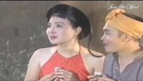

Slide 33


